Slide 1
كنيسة المسيح
الصلب القيامة الصعود والعنصرة
( للكبار)

Slide 2
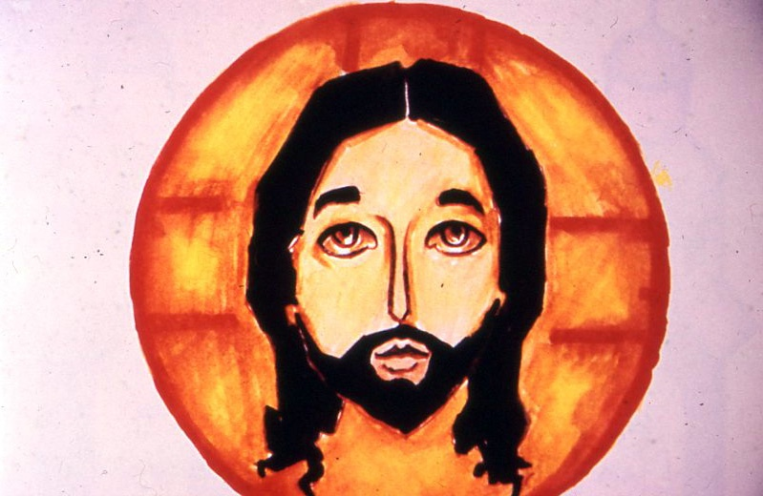

Slide 3
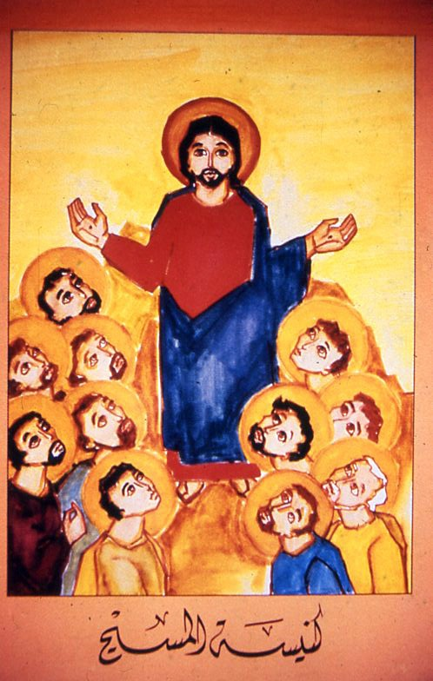

Slide 4
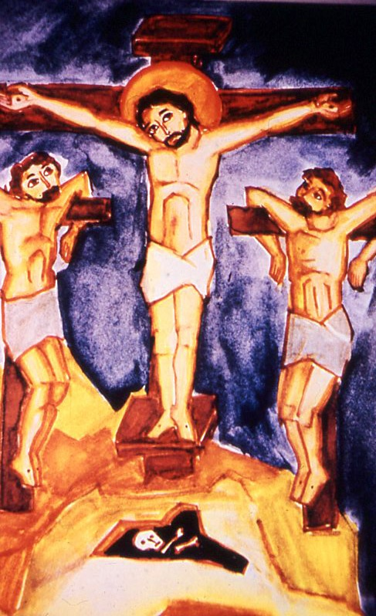
أخذ العسكر واليهود ربنا يسوع المسيح الى هضبة أسمها الجمجمة. وهناك صلبوه بين لصين وكتبوا فوق رأسه ” يسوع الناصري ملك اليهود“

Slide 5
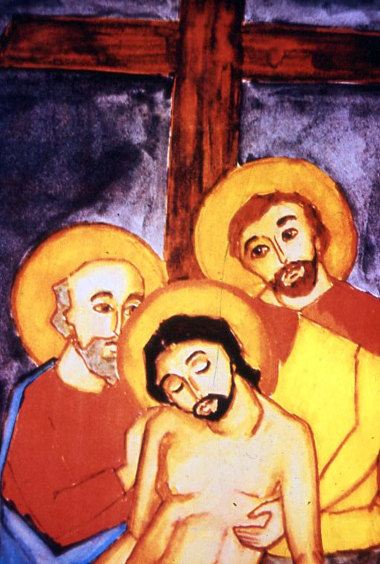
في المساء جاء رجل اسمه يوسف وطلب من بيلاطس الحاكم جسد يسوع . فسمح بيلاطس به . عندئذ أخذ يوسف ورجل آخر اسمه نيقوديموس جسد يسوع ولفاه بأكفان مع الأطياب ووضعاه في قبر جديد لم يوضع فيه أحد.

Slide 6
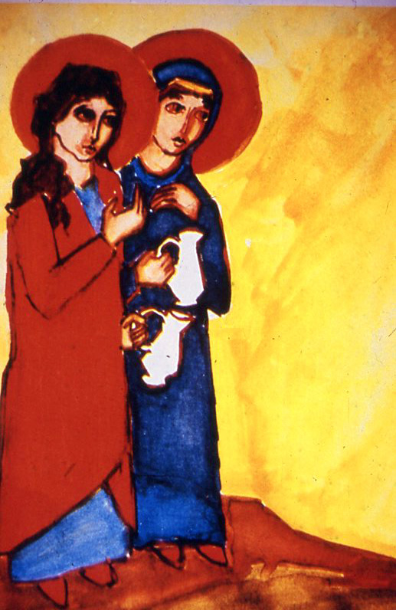
وفي فجر يوم الأحد جاءت مريم المجدلية ومعها امرأة أخرى لتنظرا القبر وكانتا تقولان فيما بينهما :“ من يدحرج لنا حجر باب القبر.
ولما وصلتا وجدتا الحجر مدحرجا .

Slide 7
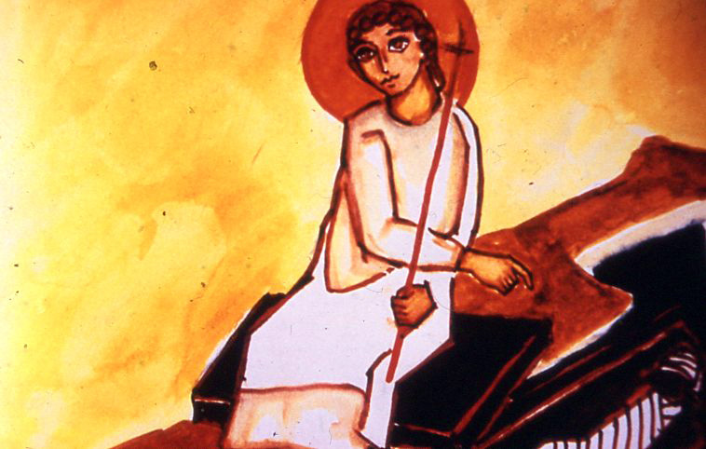
فدخلتا القبر واذا بشاب لابس ثيابا بيضاء جالس من جهة اليمين . دهشت مريم ورفيقتها ولكن الشاب قال لهما :“ لا تندهشا أنتما تطلبن يسوع الناصري المصلوب ؟ انه قام من بين الأموات“.

Slide 8
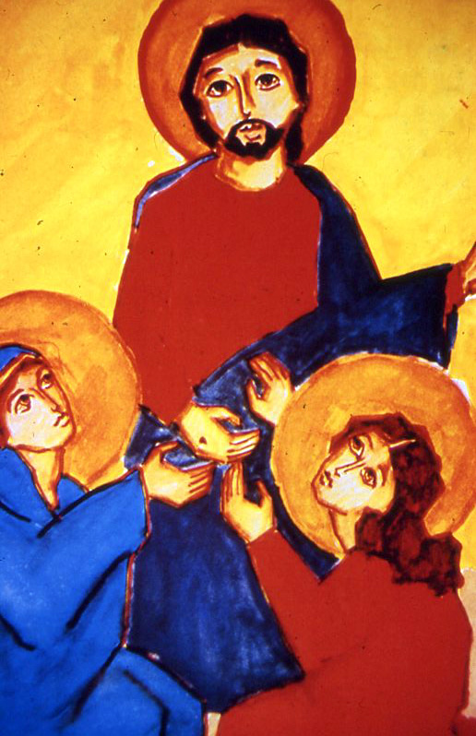
فرحت مريم وذهبت لتخبر التلاميذ بالقيامة واذا بيسوع يلاقيها ورفيقتها ويقول لهما :“ السلام لكما . فتقدمتا وأمسكتا بيديه وسجدتا له. فقال لهما يسوع:“ لا تخافا اذهبا وقولا لأخوتي التلاميذ أن يذهبوا الى الجليل وهناك يرونني“

Slide 9
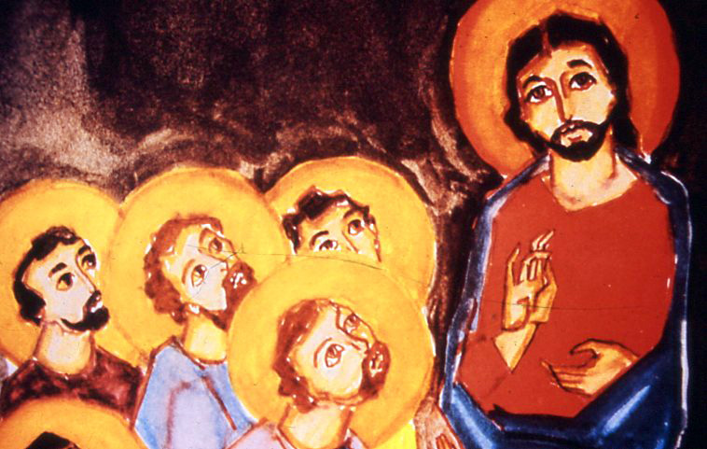
وبعد أيام قليلة بينما كان التلاميذ مجتمعين في غرفة في اورشليم جاء يسوع ووقف في وسطهم وقال لهم:“ السلام لكم ” فخافوا وظنوا انهم يرون شبحا فقال لهم يسوع:“ ما بالكم ؟ انظروا يدي ورجلي اني أنا هو . الشبح لا لحم له ولا عظم كما ترون لي ”. فكان فرح التلاميذ عظيما لأنهم رأوا الرب بعد قيامته.

Slide 10
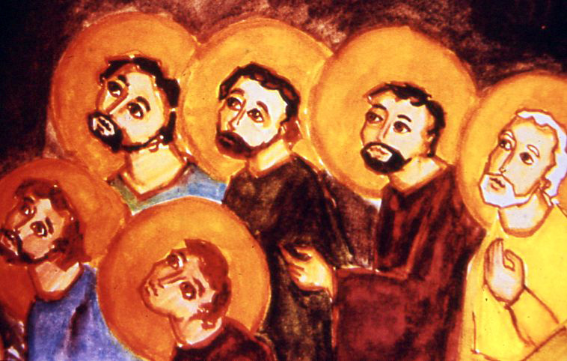
ثم خاطبهم يسوع ثانية وقال :“ السلام لكم . كما أرسلني الآب أنا أرسلكم“. ثم نفخ فيهم قائلا :“ خذوا الروح القدس من غفرتم خطاياه غفرت له , ومن أمسكتم خطاياه أمسكت“.

Slide 11
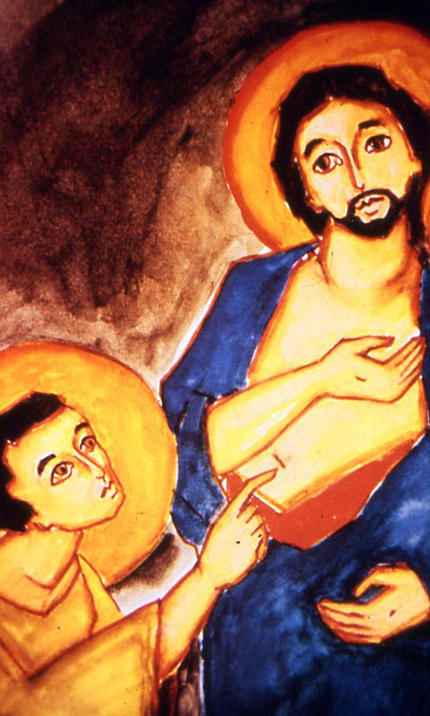
وبعد ثمانية أيام عاد يسوع وظهر لهم وقال لتوما :“ هات أصبعك الى هنا وجس يدي وهات يدك وضعها في جنبي ولا تكن غير مؤمن بل مؤمنا“ فقال توما ليسوع :
“ ربي والهي ”. حينئذ اجابه يسوع :“ لأنك رأيتني يا توما آمنت, طوبى للذين لا يرونني ويؤمنون“.

Slide 12
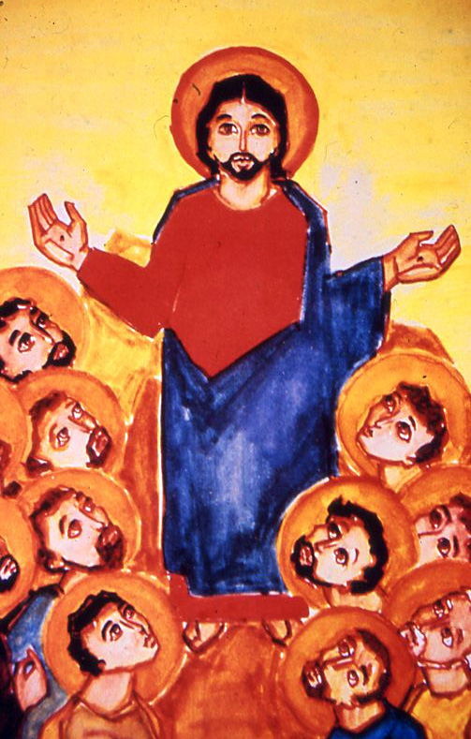
ثم انطلق الأحد عشر تلميذا الى جبل الجليل كما أمرهم يسوع وهناك رأوه . فتقدم منهم وكلمهم قائلا:“ ان لي السلطان كله في السماء وعلى الأرض . فاذهبوا وتلمذوا الناس جميعهم وعمدوهم باسم الآب والأبن والروح القدس وعلموهم كل ما أوصيتكم به . وها أنا معكم طول الأيام . أني مرسل لكم الروح القدس فأقيموا في اورشليم حتى تأتيكم هذه القوة من السماء.

Slide 13
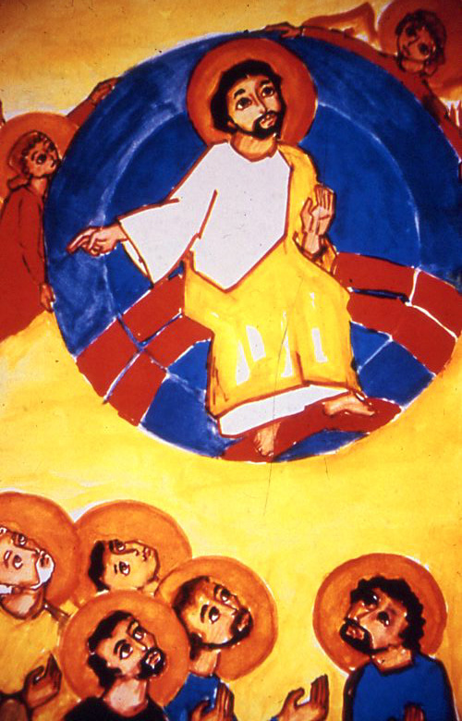
بعد هذا خرجوا جميعا الى بيت عنيا . وهناك رفع يسوع يديه وبارك تلاميذه . وفيما هو يباركهم انفرد عنهم وصعد الى السماء وجلس عن يمين الآب .

Slide 14
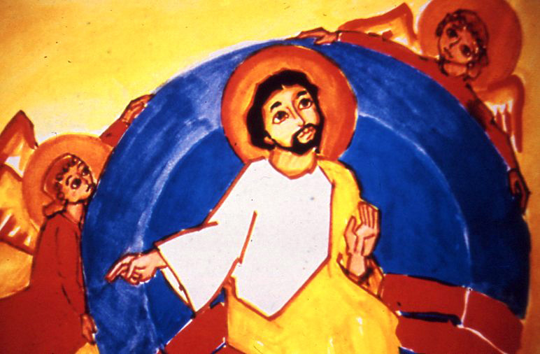
فسجدوا له ورجعوا الى اورشليم بفرح عظيم . وكانوا دائما في الهيكل يسبحون الله ويباركونه منتظرين الروح القدس كما وعدهم يسوع.

Slide 15
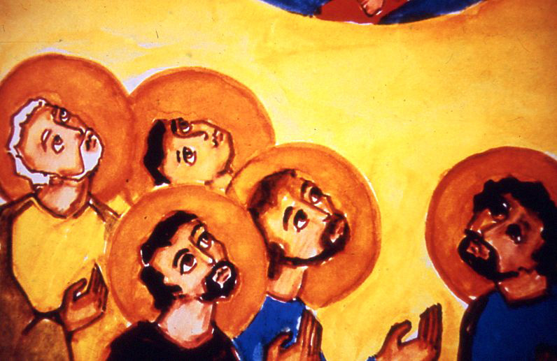

Slide 16
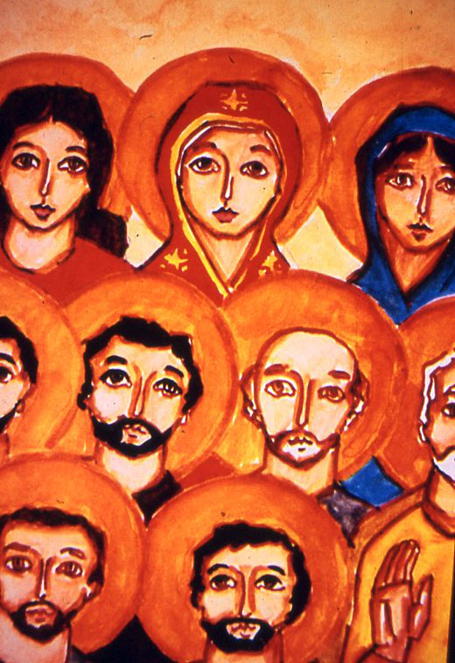
بعد صعود يسوع المخلص الى السماء رجع التلاميذ الى اورشليم وكانوا لا ينقطعون عن الصلاة بنفس واحدة وكانت مع التلاميذ مريم أم يسوع وباقي النساء.

Slide 17
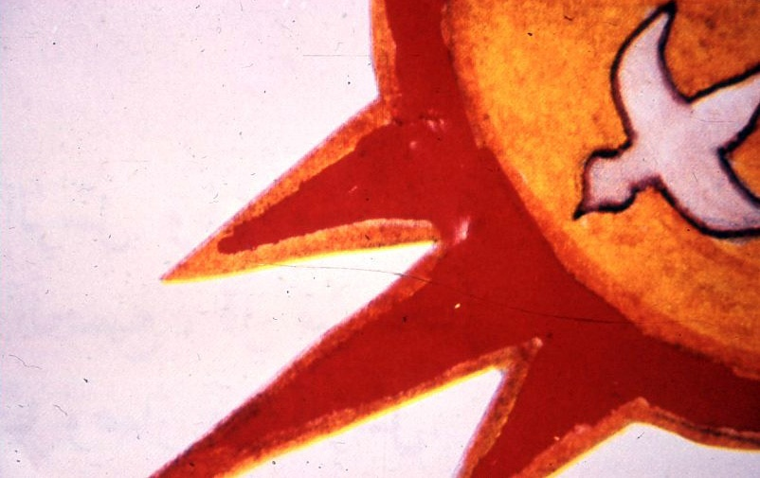
ولما حل يوم الخمسين بعد الفصح كان التلاميذ كلهم معا في مكان واحد. فحدث بغتة صوت من السماء كصوت ريح شديدة عاصفة, ملأ البيت حيث كانوا جالسين. ظهرت ألسنة من نار واستقرت على كل واحد منهم. فصاروا ينطقون بلغات متعددة.

Slide 18
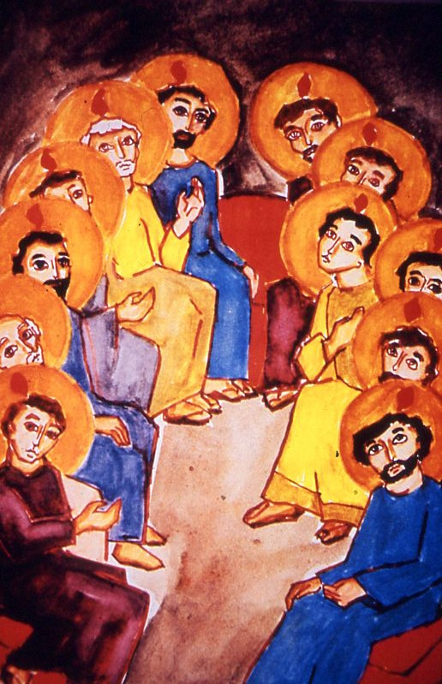

Slide 19
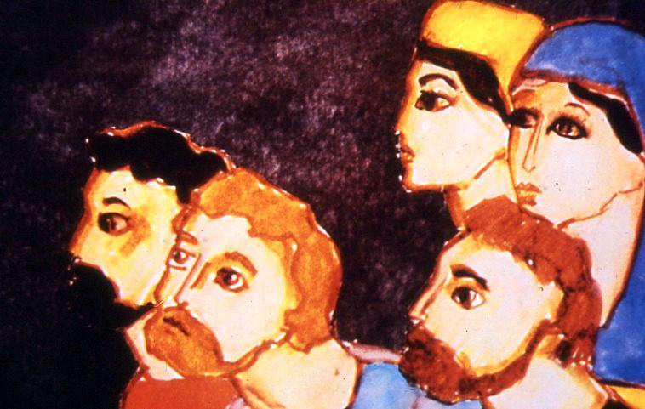
على أثر حصول الصوت اجتمع الناس الذين في اورشليم يسألون ما الخبر؟ ودهشوا عند سماعهم الرسل يتحدثون بلغات مختلفة.

Slide 20
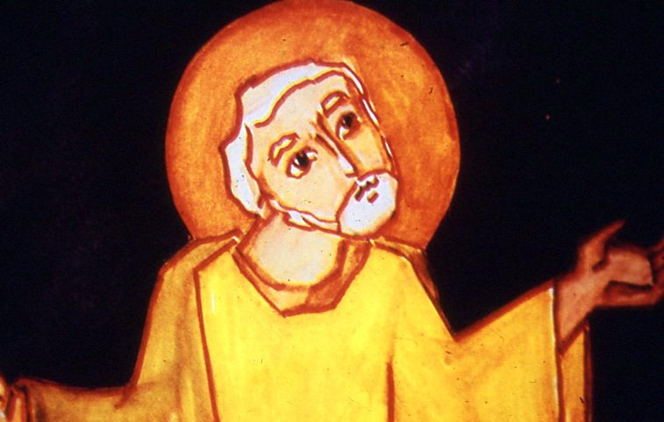
وقال البعض من الناس : انهم سكارى . فقام بطرس وسأل : ما يدهشكم؟ الساعة الآن التاسعة , هل يسكر أحد في الصباح ؟ أما قال النبي يوئيل في التوراة :“يقول الله اني سأرسل روحي على كل بشر؟ لقد أرسل الله الآن روحه القدوس . توبوا وآمنوا بالرب يسوع

Slide 21
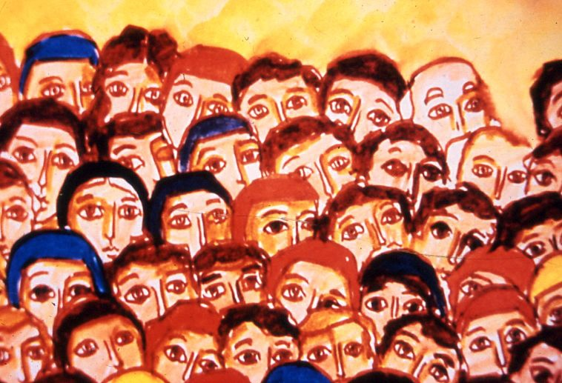
بعد خطاب بطرس الرسول انضم الى الكنيسة نحو ثلاثة آلاف نفس. وبقي الجميع مواظبين على تعاليم الرسل والأشتراك في القداس الالهي والصلوات

Slide 22
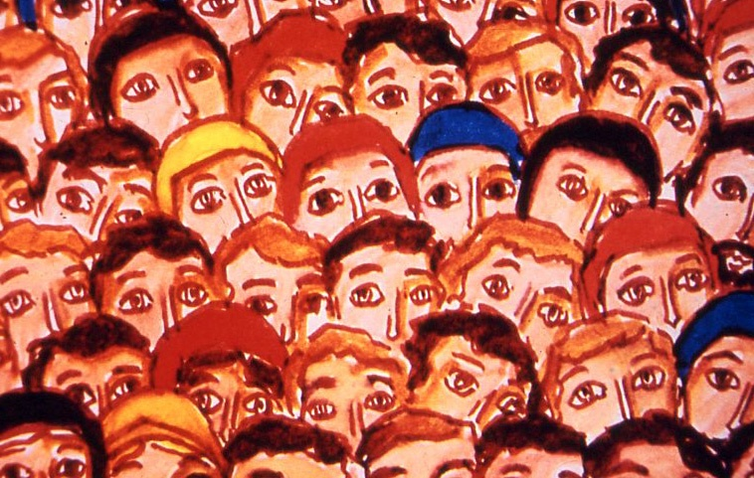

Slide 23
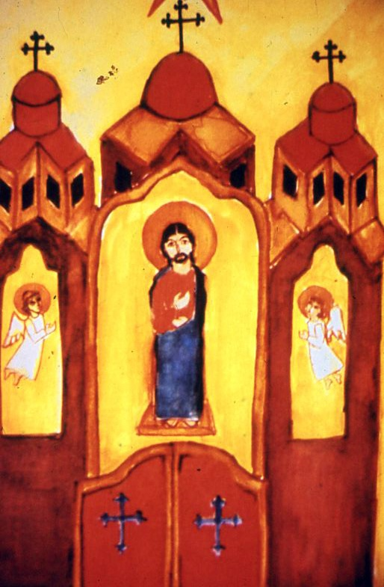
وبعد حلول الروح القدس صار الرسل يعملون العجائب ويبشرون. فبقي الروح القدس معهم كما وعد المخلص ومع الكهنة خلفائهم من بعدهم حتى اليوم
هكذا ابتدأت الكنيسة وهي تعيش الآن, لأن الروح القدس فيها ولأن رئيسها هو يسوع المسيح له المجد.

Slide 24
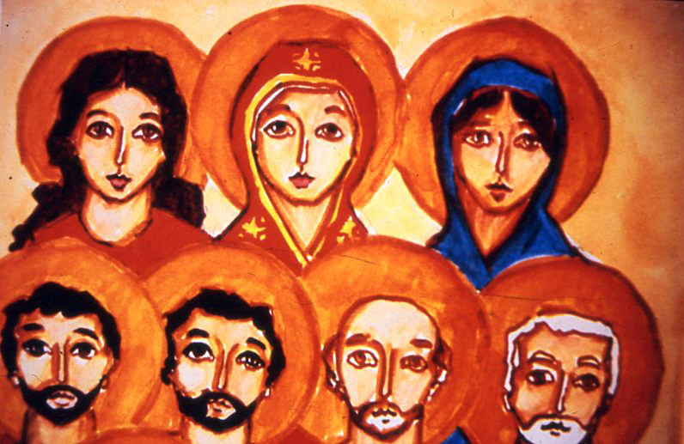

Slide 25
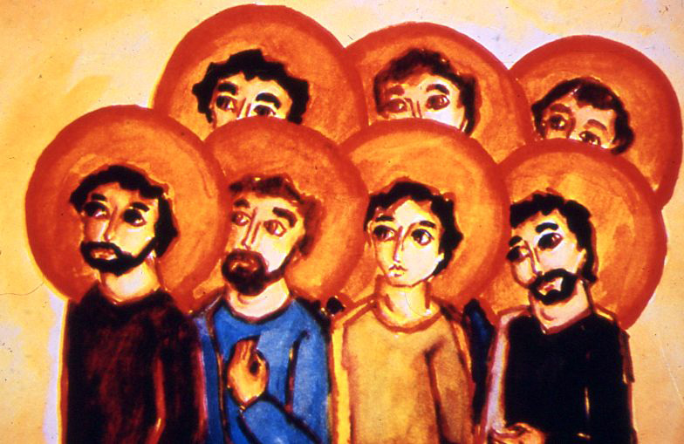
وفي يوم من الأيام قام بطرس وقال:“ أيها الأخوة أنتم تعلمون أننا كنا 12 تلميذا فأصبحنا أحد عشر بعد خيانة يهوذا وموته . فينبغي اذا أن يعين واحد مكانه.

Slide 26
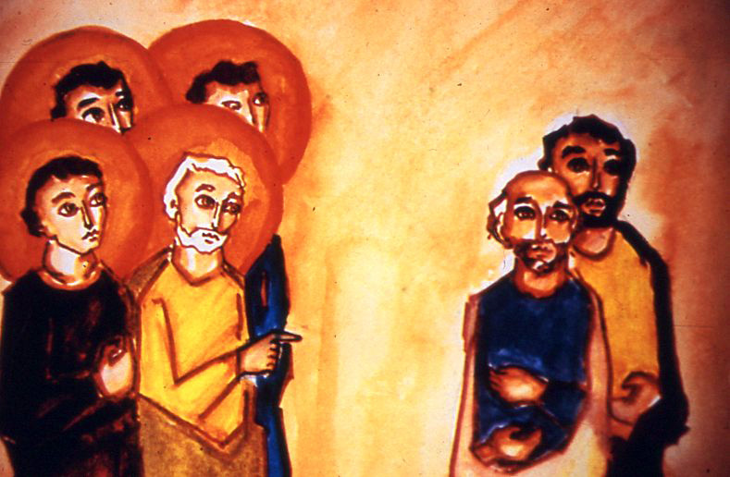
فقدم اثنان يوسف ومتيا . فصلى الرسل وهم مجتمعون وقالوا:“ أيها الرب العارف قلوب الجميع , قل من تختار من هذين ”. فوقعت القرعة على متيا وصار من الرسل.

Slide 27
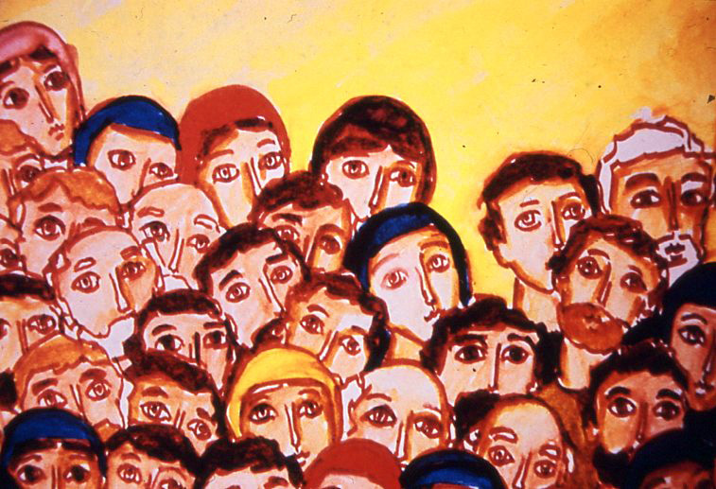

Slide 28
